Slide 1
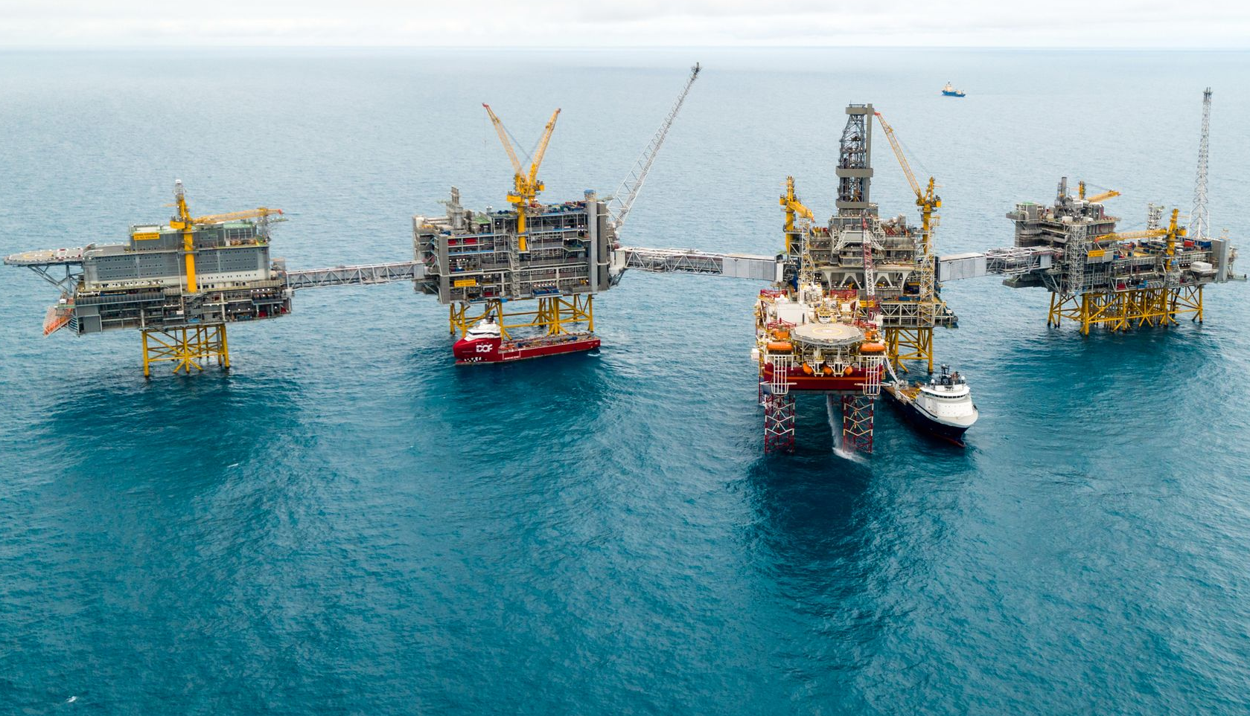
Skatteforslag for å opprettholde aktiviteten i olje- og gassnæringen Versjon 4. april 2020

Slide 2
Hvordan kan det bli fremover? Rystad Energy tegner tre scenarier

Slide 3
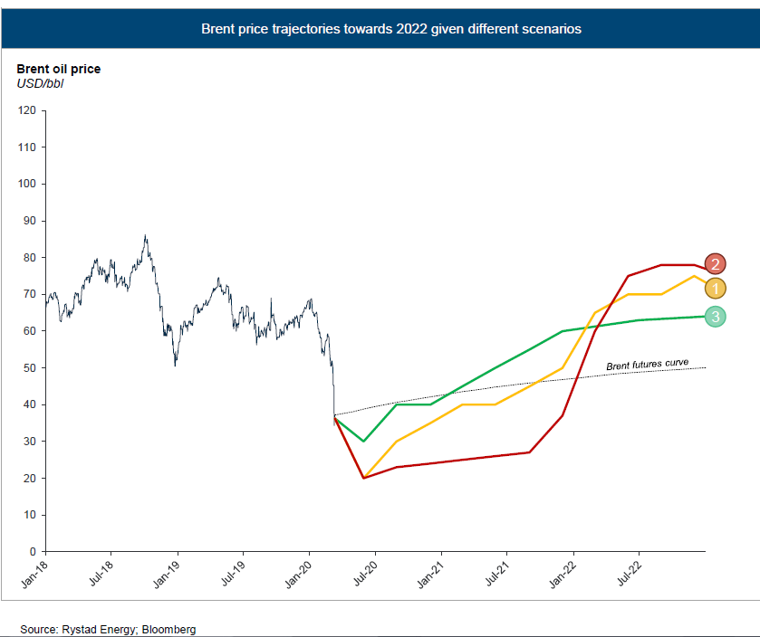
I alle ligger oljeprisen under 40 dollar per fat til januar 2021.

Slide 4
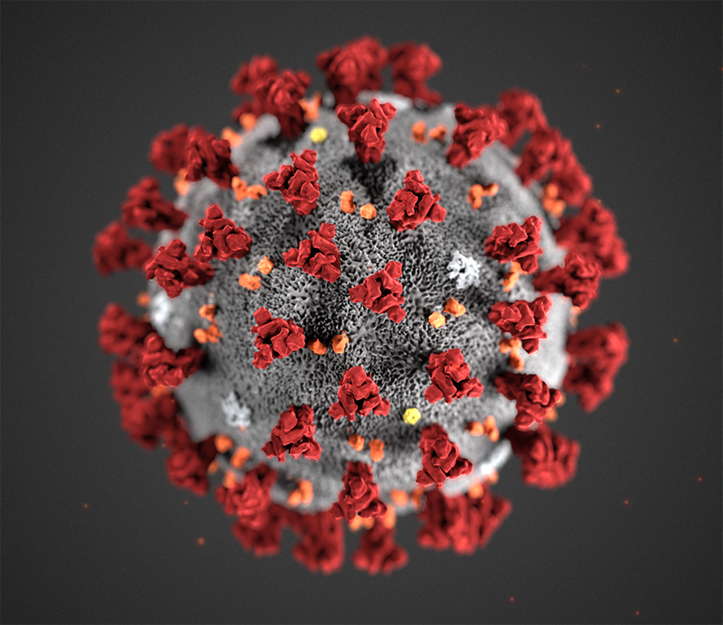
Scenario 1 – Stoppe pandemien
Hovedscenario
Middels oljepriser på kort sikt
Med høyere etterspørsel vil OPEC+ ha insentiver til prissamarbeid igjen
I dette scenarioet er det enighet om produksjonskutt fra juni 2020

Slide 5
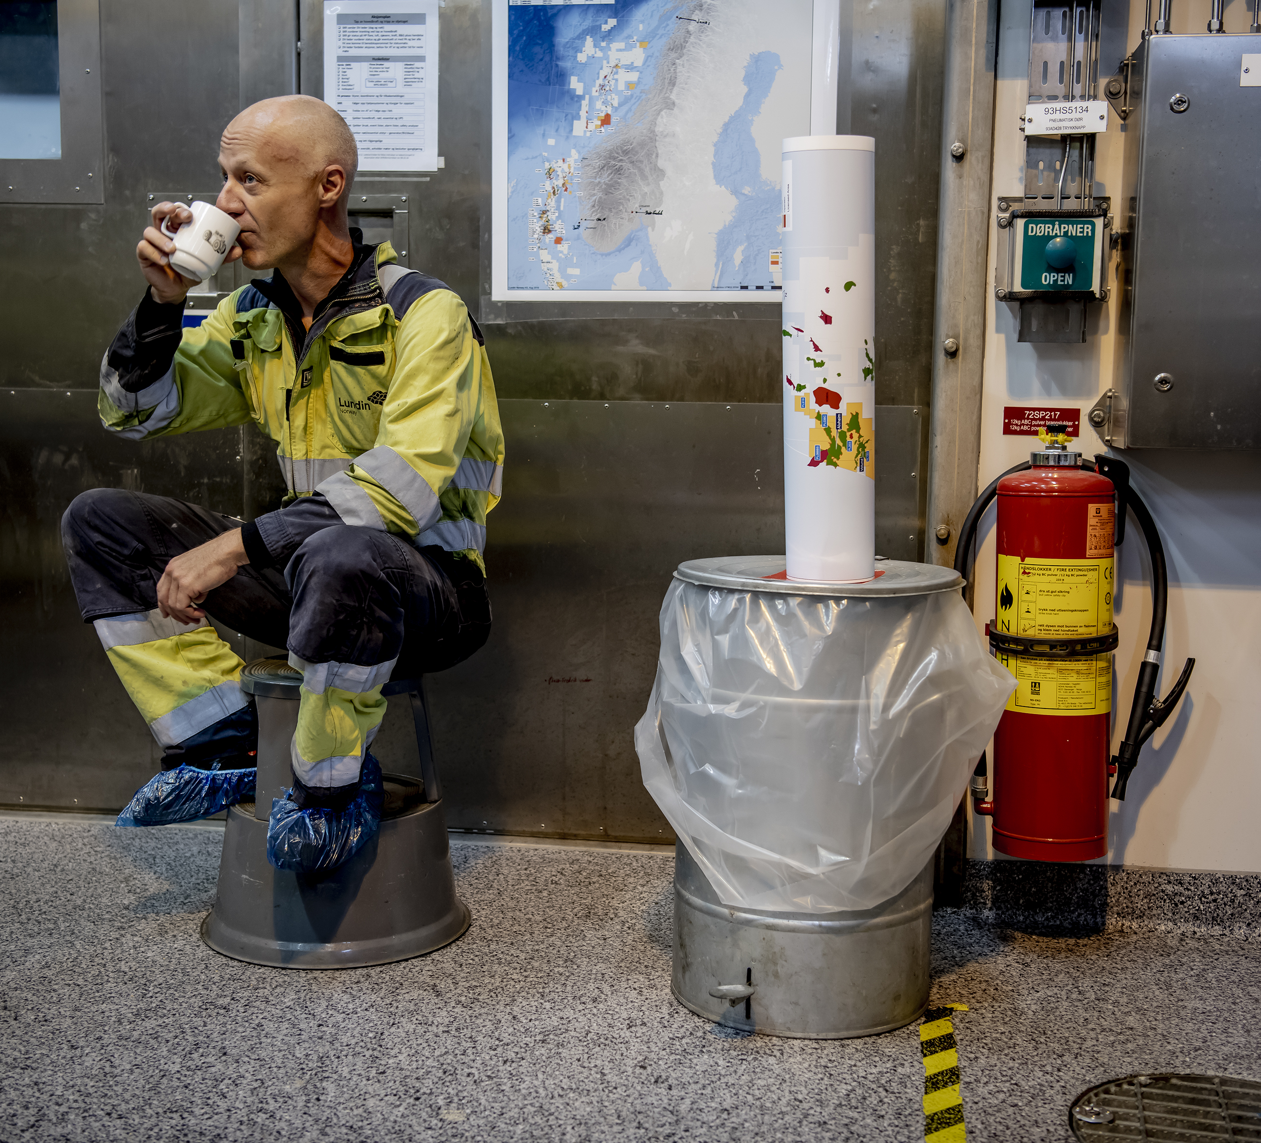
Scenario 2 – Håndtere pandemien
Lave oljepriser på kort sikt
Lav etterspørsel vil uansett gi lave priser
OPEC + har i dette scenarioet ikke sterke nok insentiver til prissamarbeid

Slide 6
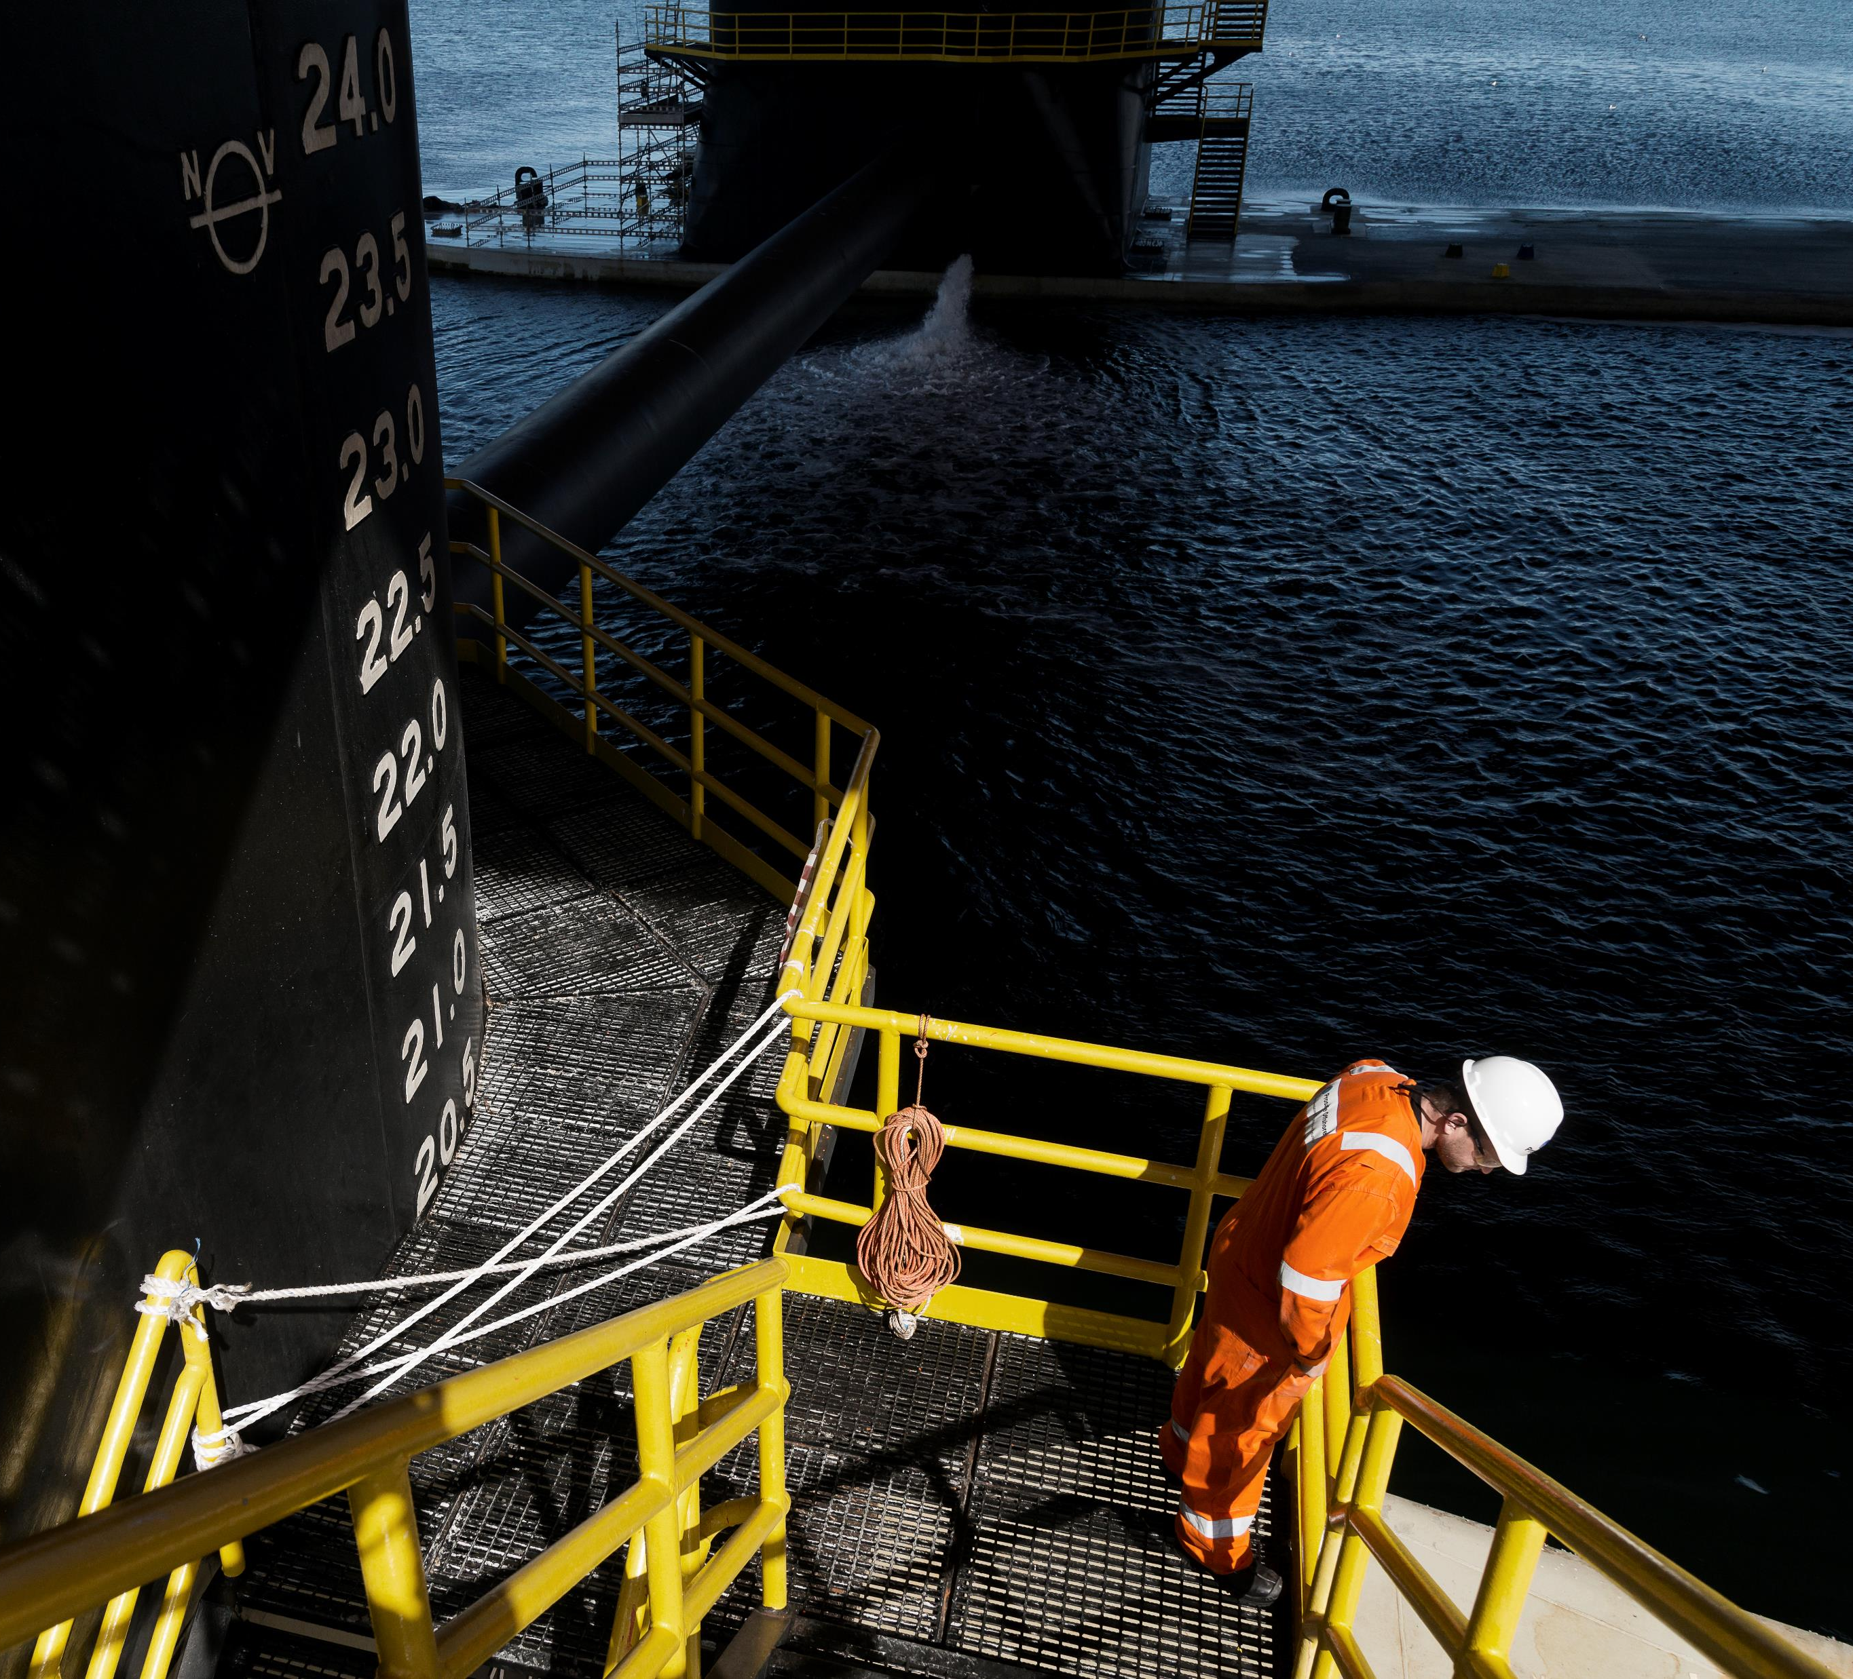
Scenario 3 – Ingen tiltak
Høyeste oljepriser på kort sikt
En mer "normal" økonomi gir insentiver til prissamarbeid
Også her ligger det inne produksjonskutt blant OPEC + i juni 2020.

Slide 7
Dette påvirker investeringene på norsk sokkel

Slide 8
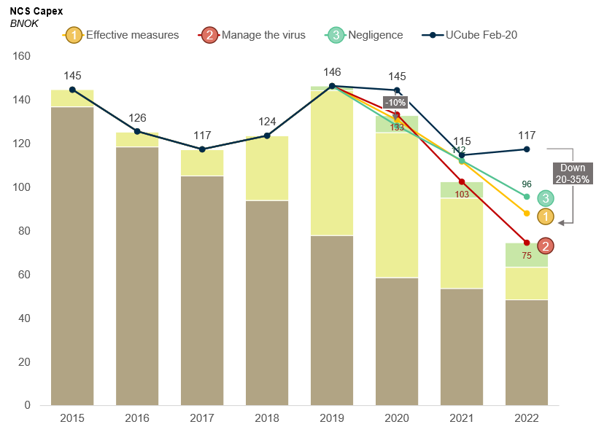
Oljeprisen og korona
Lavere investeringsnivå skyldes hovedsakelig lavere oljepris, men også effekter av pandemien
10 prosent reduksjon inneværende år sammenliknet med anslag fra februar målt i norske kroner
20-35 prosent estimert reduksjon i 2022
Notes:
Investeringsnivået tar utgangspunkt i hovedscenario for oljepris.
Målt i norske kroner.
*CAPEX includes upstream facility capex, well capex as well as capex for infrastructure owned by licenses (abondonment cost and land facilities are not included) Source: Rystand Energy research and analysis

Slide 9
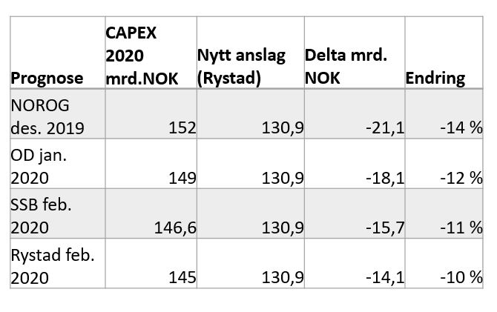
Før-korona anslag
Investeringer 2020 mrd. NOK
Differanse mrd. NOK
Reduksjon i investeringer påvirkes av anslagene som er gjort før korona
Avhengig av ulike "før-korona" anslag, kan investeringene reduseres med mellom 21 og 14 mrd. NOK i 2020
Hovedforklaringen på de ulike anslagsnivåene "før-korona" er ulike forutsetninger for fremdrift i ikke-sanksjonerte prosjekter
Notes:
Dersom vi legger til grunn at nytt investeringsnivå i 2020 blir 130,9 mrd. NOK vil fallet krone for krone variere avhengig av "pre-korona" anslag
Reduksjonen Rystad skisserer skyldes utsetting/kansellering av ikke-sanksjonerte prosjekter, forsinkelser i leveranser fra verft, og færre infill-brønner på produserende felt.

Slide 10
Fire skatteforslag

Slide 11
Forslaget - Utgiftsføring av nye investeringer
Direkte utgiftsføring (inkl. friinntekt) av investeringer i 2020/2021
Sterkt insentiv til å gjennomføre planlagt aktivitet på kort sikt
Investeringen og friinntekten neddiskonteres med risikofri rente* for å være nøytralt
Direkte utgiftsføring (inkl. friinntekt) av investeringer etter nye beslutninger som sanksjoneres før 31.12.21
Sterkt insentiv til å gjennomføre planlagt aktivitet og at nye prosjekter ikke settes på hold
Investeringen og friinntekten neddiskonteres med risikofri rente* for å være nøytralt
Direkte utgiftsføring (inkl. friinntekt) av investeringer som foretas i henhold til PUD/PAD innlevert før 31.12.22
Sterkt insentiv til å gjennomføre planlagt aktivitet (f.eks. forstudier) på kort sikt
Sterkt insentiv til å skape ny aktivitet knyttet til innlevering/godkjenning av nye PUD/PAD mellom (f. eks) 1. april 2020 og 31. desember 2022
Investeringen og friinntekten neddiskonteres med risikofri rente* for å være nøytralt
Underskudd i 2020-2024 kan kreves utbetalt
Fremføres med risikofri rente* i dag, og det er derfor nøytralt for staten om underskuddet betales ut

Slide 12
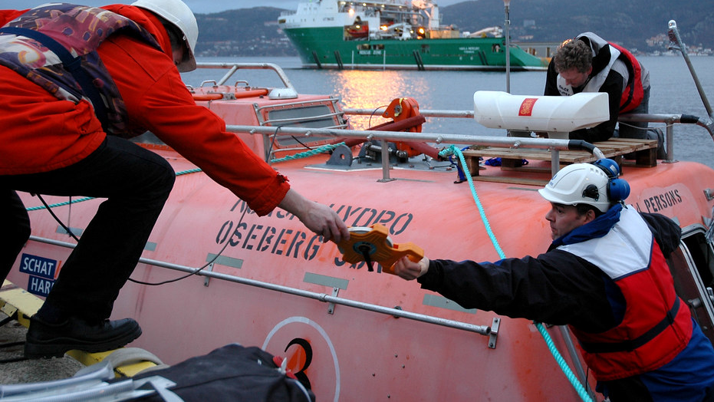
Staten dekker cirka 90 prosent av alle investeringer på norsk sokkel
Dekkes gjennom at selskapene gis skattefradrag over 6 år fra og med det året selskapet betaler for investeringen ("avskrivingen")
Selskapet må finansiere statens andel gjennom lån eller egenkapital.

Slide 13
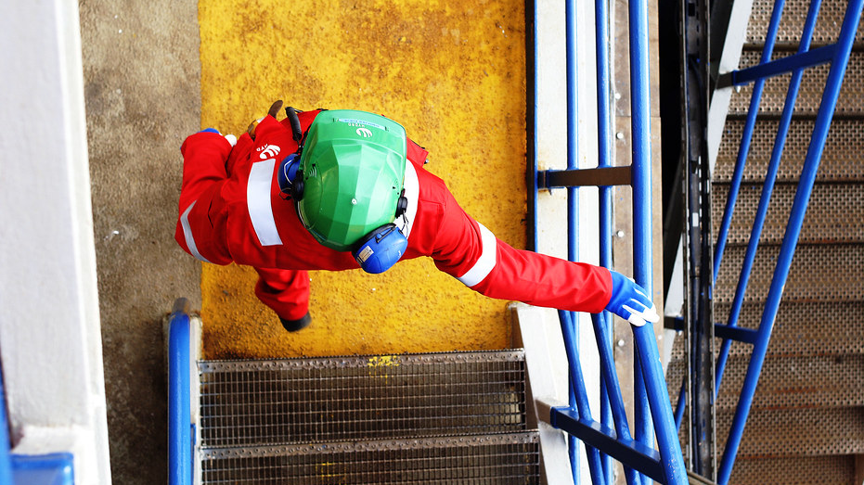
Forslaget medfører ingen endring i andelen som staten dekker
Oljeselskapene betaler samme beløp i skatt til staten, men på et annet tidspunkt
Istedenfor å vente inntil 6 år på å få skattefradraget, får selskapene skattafradraget samme år som investeringen foretas
Selskapene må finansiere statens andel i en kortere periode enn i dag
Stor betydning når tilgangen på finansiering er vanskelig og svært kostbar

Slide 14
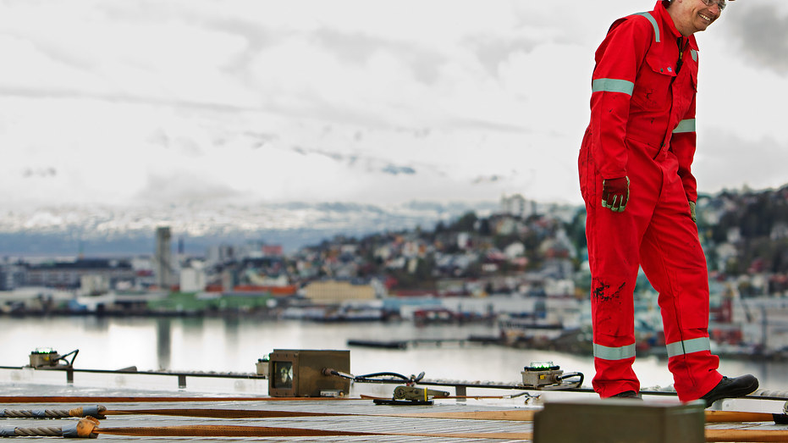
Forslaget koster staten ingen tapte skatteinntekter
Ingen skattelettelse.
Statens "tap" ved å gi skattefradrag med en gang, istedenfor over 6 år, dekkes av selskapene ved at fradragene reduseres.
Fradragene reduseres med statens egen lånerente (12 mnd statskasseveksler). En krone i dag er mer verdt enn en krone om 6 år.
Statens skatteinntekter vil øke fordi selskapene får lavere finansieringskostnad = lavere skattefradrag for renter

Slide 15
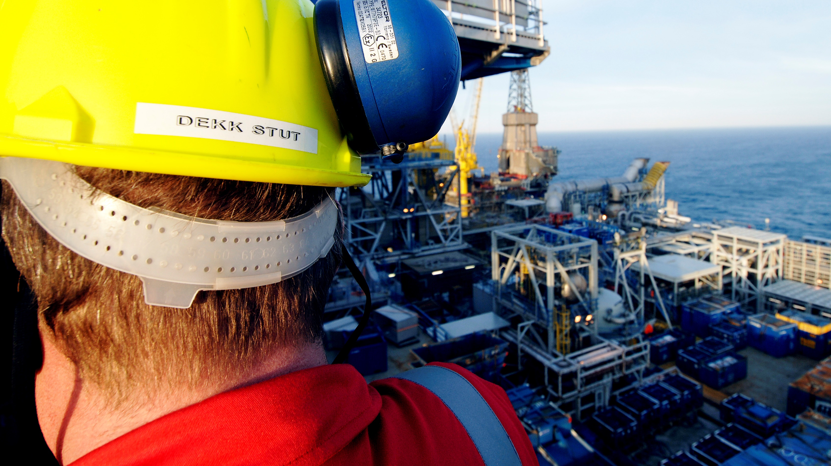
Forslaget er midlertidig
Gjelder investeringer som foretas i 2020 og 2021
Gjelder investeringer som foretas etter 2021, dersom de foretas i henhold til beslutninger truffet før 31. desember 2021 eller 31. desember 2022

Slide 16
Derfor gir forslaget økt aktivitet

Slide 17
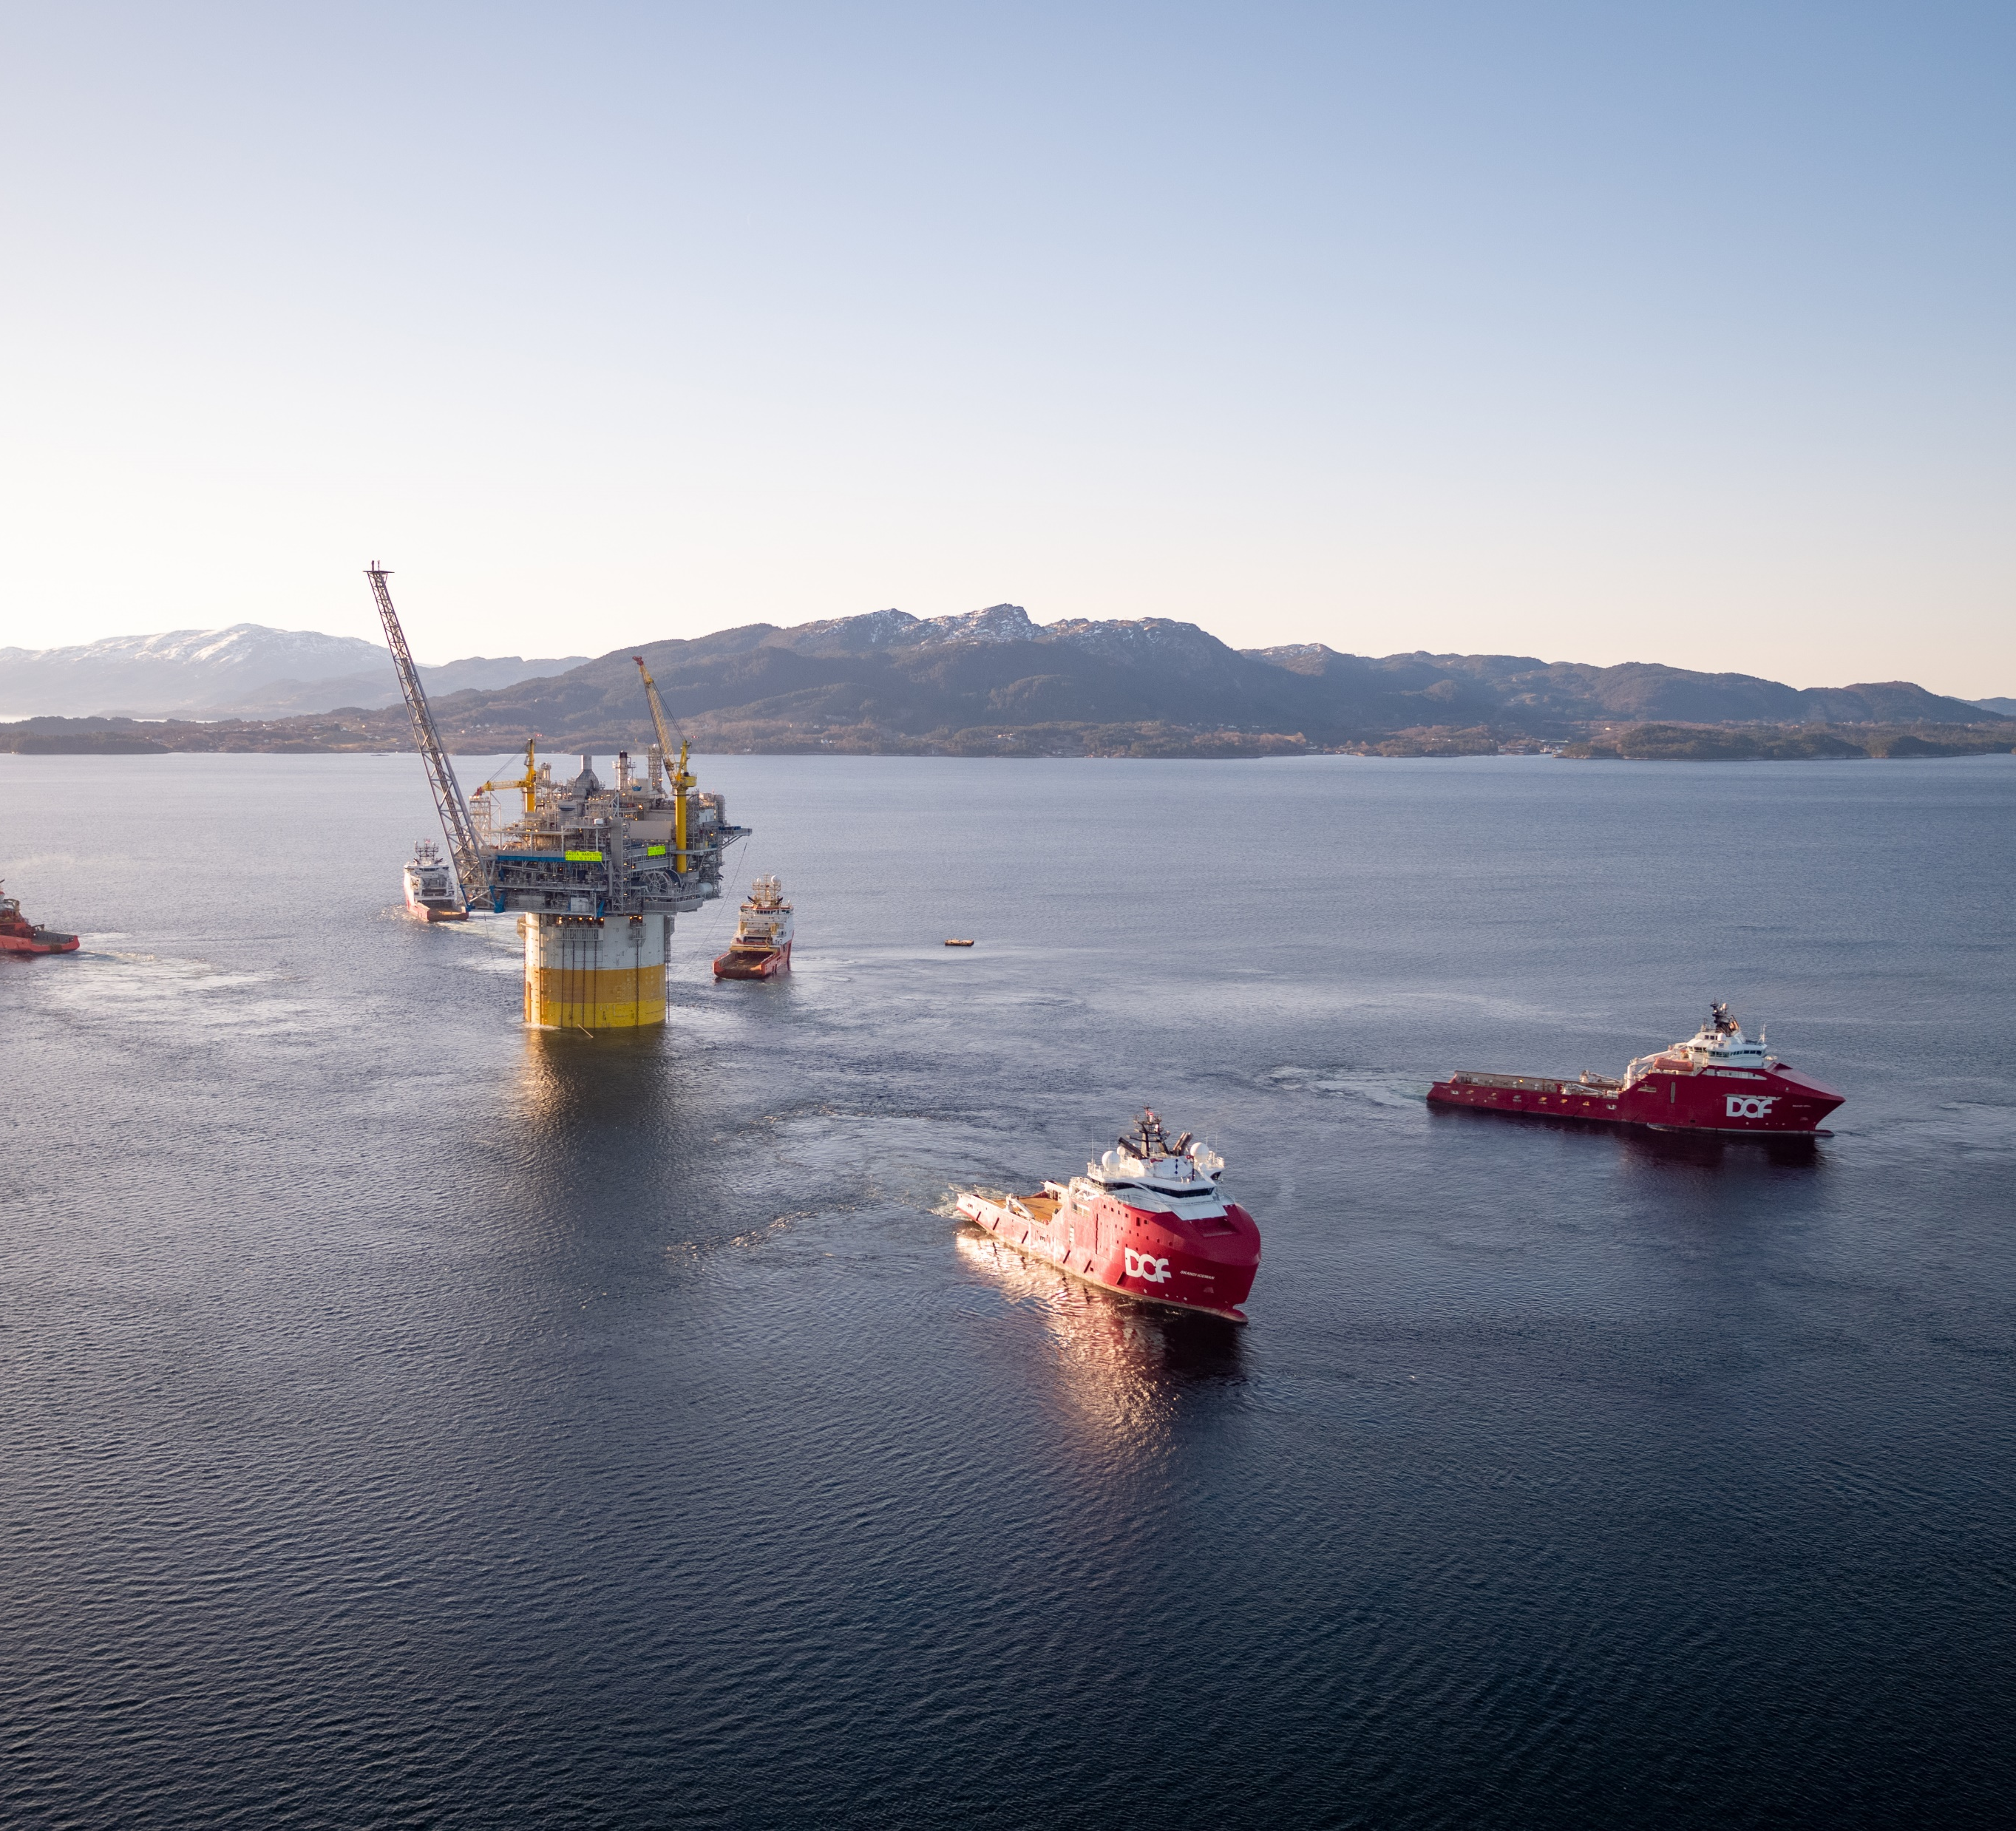
Flere investeringer blir lønnsomme
Vesentlig reduksjon i finansieringskostnader knyttet til statens 90 prosent andel
Mer realistisk å få finansiert investeringene når man får tilbake statens andel på 90 prosent mye raskere
Nåverdien (selskapets vurdering av lønnsomheten) av prosjektene blir vesentlig styrket og vil oppveie deler av oljeprisfallet

Slide 18
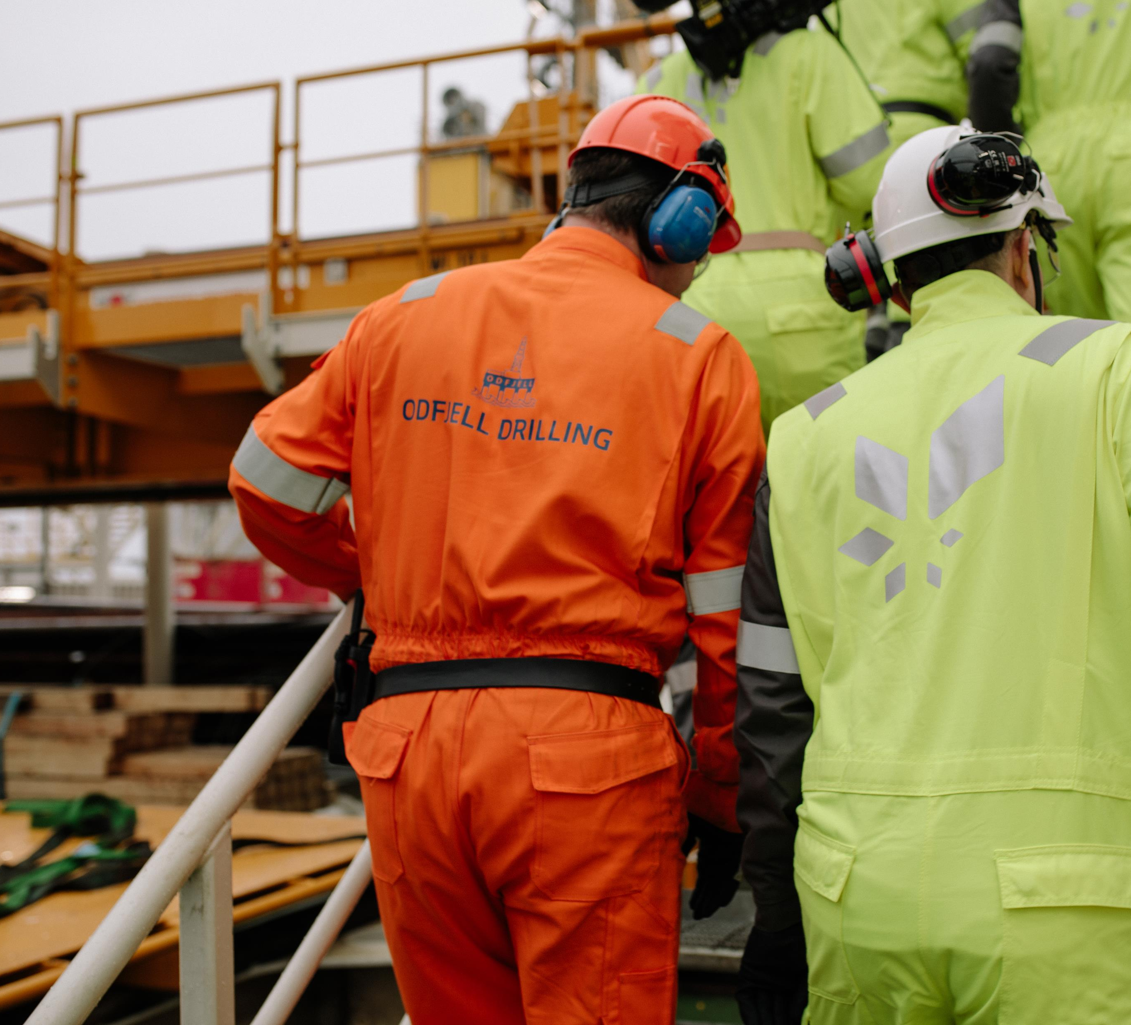
Gir økt aktivitet og flere sysselsatte
Midlertidig forslag som gir incentiv til å foreta investeringer i 2020 og 2021
Sikrer at dagens aktivitet opprettholdes: unngår nedskjæring i planlagt aktivitet og reduserer antall oppsigelser og permitteringer
Gir incentiv til å foreta ytterligere investeringer i 2020 og 2021 for å benytte ordningen
Omfatter investeringer etter 2021 dersom nærmere angitte beslutninger og handlinger er foretatt innen utløpet av 2022
Gir sterkt incentiv til å opprettholde planleggingen av nye investeringer i en fase hvor planlegging ellers ville ha vært stoppet.
Nye prosjekter sikrer også sysselsetting på mellomlang sikt (2-5 år)

Slide 19
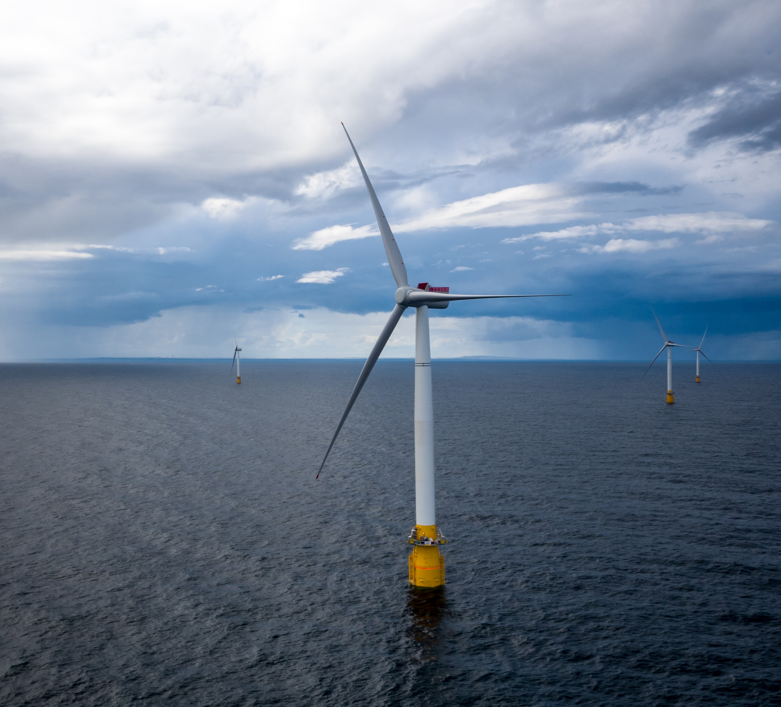
Bevarer og utvikler kompetanse og teknologi i leverandørindustrien
Viktig med tanke på forsvarlig håndtering av olje- og gassindustrien, inkl. fremtidig nedstenging og fjerning
Viktig for utvikling og utbygging av karbonfangstanlegg, havvind og annen grønn energi

